Slide 1
Благотворительная организация «Рассвет»
Частный приют «Лоза»

Slide 2
Любой человек, ведущий бездомный образ жизни и желающий изменить таковой, беспрепятственно должен иметь доступ к временному месту жительства, питанию, медицинской и юридической помощи

Slide 3
ЧАСТНЫЙ ПРИЮТ «ЛОЗА»
Частный приют "Лоза" - социально-реабилитационное учреждение, основные задачи которого: - временное содержание человека, попавшего в кризисную ситуацию; - оказание помощи в восстановлении утраченных документов и трудоустройстве; - содействие в прохождении медико-социальной экспертизы и оформлении документов для устройства в дома-интернаты; - восстановление утерянных связей с семьёй.
Приют оказывает социальную, психологическую и юридическую помощь лицам, оказавшимся в трудной жизненной ситуации.

Slide 5
Цели проекта
1. Улучшение качества жизни бездомных людей, вынужденно проживающих в условиях «улицы».
2. Максимальное сокращение маргинальной прослойки населения нашего региона и как следствие – положительная динамика в деле предупреждения и распространения инфекционных общественно опасных заболеваний, а также, улучшение криминогенной обстановки в городе.
3. Устранение причин ведущих к рецидиву преступлений и правонарушений в регионе, среди граждан, освободившихся из МЛС и вынужденно проживающих в условиях «улицы».

Slide 7
При поступлении в приют, реабилитанты проходят определенный минимум медицинского обследования, восстанавливаются паспорта и иные социально значимые документы. Кто-то получает группу инвалидности, кому то удается восстановить родственные связи, многие обретают пристанище в домах-интернатах, тубдиспансерах и специализированных санаториях.
В своем подавляющем большинстве, наши подопечные до поступления в приют не имеют источников дохода, связи с родственниками утрачены, документы удостоверяющие личность отсутствуют. Многие из них являются людьми физически немощными и нуждаются в медицинской помощи.

Slide 8
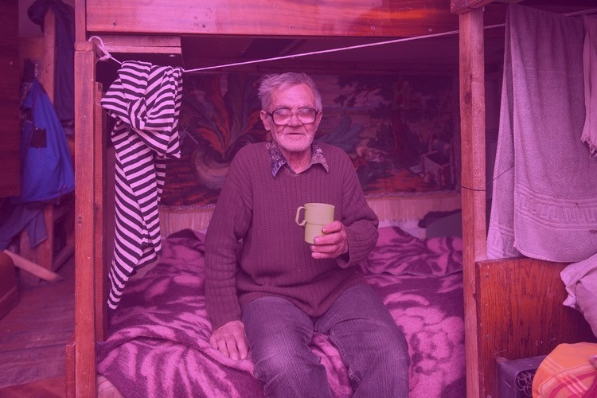

Slide 9
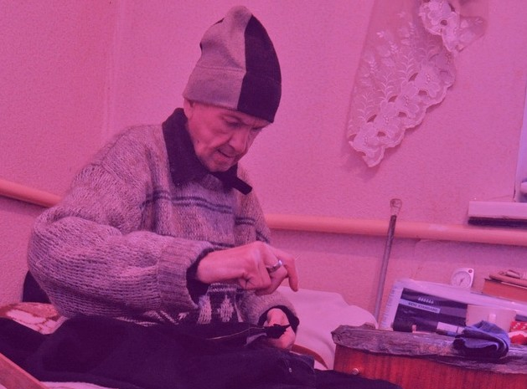
Важнейшим звеном в вопросе ресоциализации является трудовая занятость, те из постояльцев кто имеет хоть какую-то возможность трудиться, привлекается к посильной работе – уборка спального и жилого помещения, приготовление пищи, стирка белья, уборка прилегающей территории, посадка и уход за огородом, заготовка дров и топка печи, ремонт помещения. По мере социальной адаптации, реабилитанты находят возможность иметь заработок: на кладбищах, рынках, уборке дворовых территорий, работе в строительных бригадах.

Slide 11
В рамках деятельности организации, на основании анкетных данных за последние пять лет, были проведены исследования: среди лиц без определенного места жительства находится от 63 до 92 % лиц ранее судимых, средний возраст бездомных – 43 года, выходцы из детских домов – 4%.
Инфекционные и общественно-опасные заболевания, среди данной категории составляют: чесотка – 60%, педикулез-72%, гнойные раны(трофические язвы и т.П.) – 30%, гепатиты (а,в,с) – 25%, грибковые заболевания – 70%, различной формы кожные заболевания – 35%, туберкулез легких - 18%, в том числе открытый туберкулез легких – 5%, венерические заболевания, включая сифилис – 3%, психические заболевания – 2%.

Slide 12
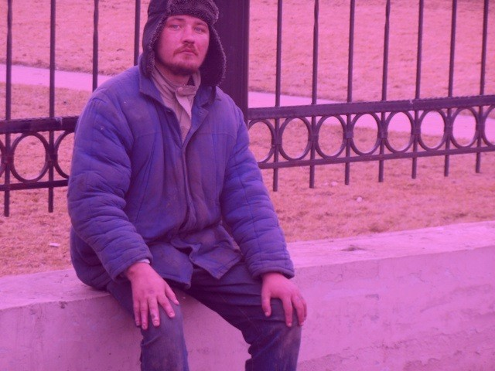

Slide 13
На протяжении уже нескольких лет у ж/д вокзала «Воронеж–1» наша организация раз в неделю проводит раздачу горячей пищи. Реабилитанты приюта также участвуют в приготовлении пищи и её последующей раздаче. Те кто только недавно стоял у вокзала в очереди за тарелкой супа, сегодня сам помогает таким же бедолагам...

Slide 14
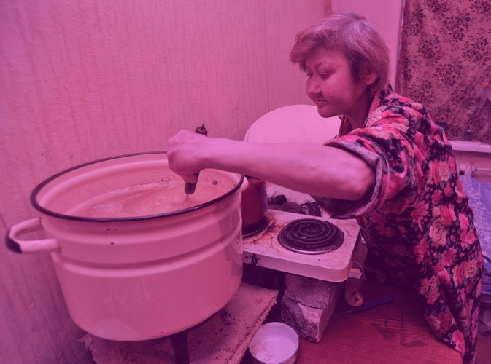

Slide 15
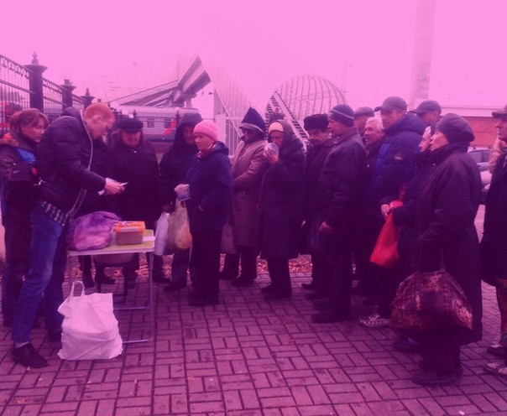

Slide 16
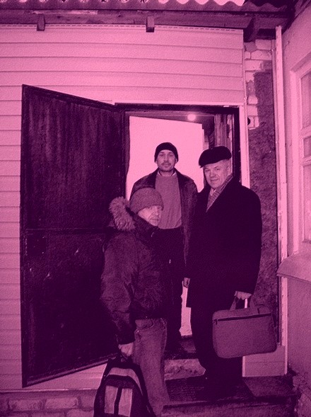

Slide 17
RASSVET-ALTRUISM.RU

